Slide 1



Муниципальное дошкольное образовательное автономное учреждение "Детский сад № 65 общеразвивающего вида с приоритетным осуществлением познавательно-речевого развития воспитанников г. Орска " «Формирование здорового образа жизни дошкольника в ДОУ и семье»
Выполнила воспитатель
Мамбетова Юлия Аликовна

Slide 2


  « Забота о здоровье — это важнейший труд воспитателя. От жизнерадостности, бодрости детей зависит их духовная жизнь, мировоззрение, умственное развитие, прочность знаний, вера в свои силы»
  В. А. Сухомлинский
Для формирования представлений дошкольников о здоровом образе жизни необходимы специальные упражнения, укрепляющие здоровье детей, система физического воспитания. Для этого ежедневно в группах детского сада проводится утренняя гимнастика, цель которой – создавать бодрое, жизнерадостное настроение у детей, укреплять здоровье, развивать сноровку, физическую силу.

Slide 3
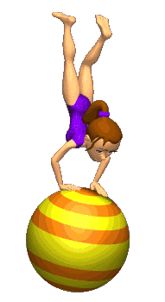


Формы организации
здоровьесберегающей работы

Slide 4

Утренняя гимнастика

Slide 5
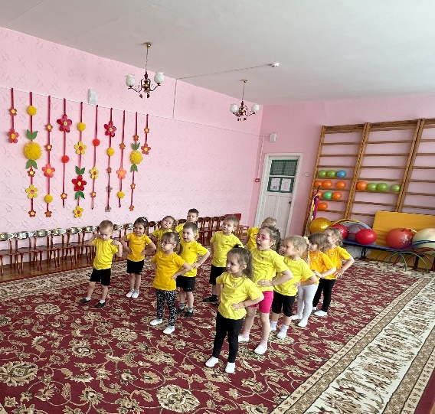
Физкультурные занятия

Slide 7
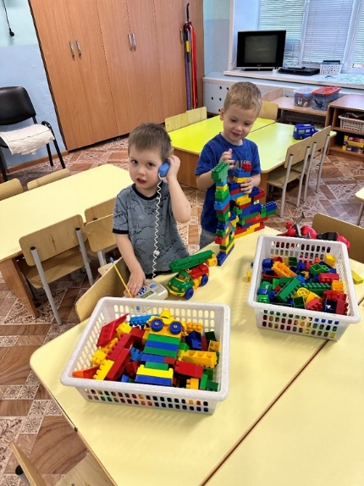
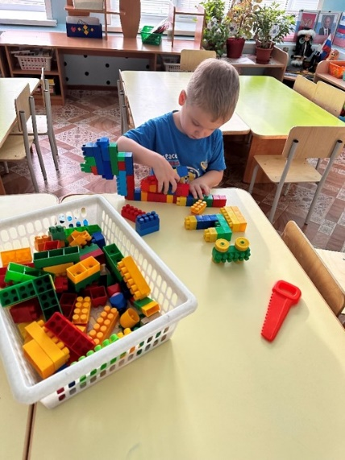
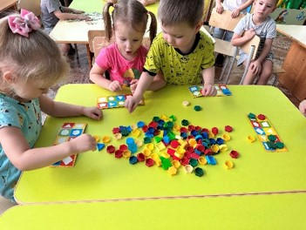
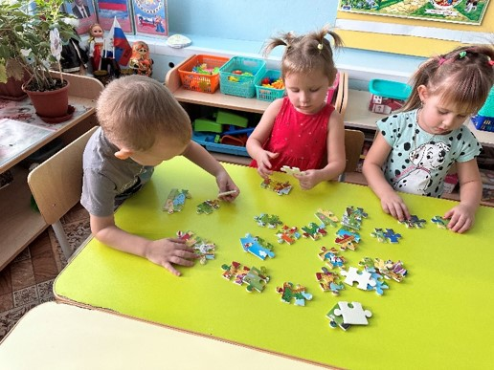
Самостоятельная деятельность

Slide 8
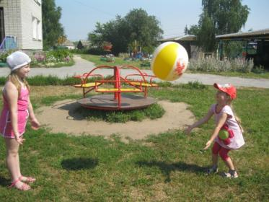
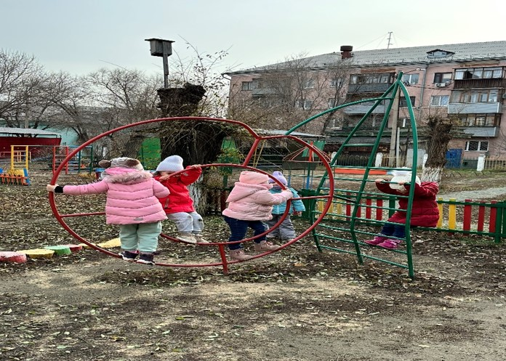
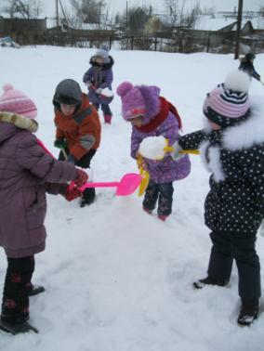
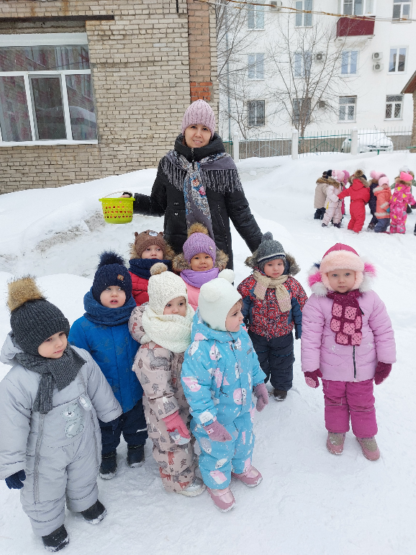
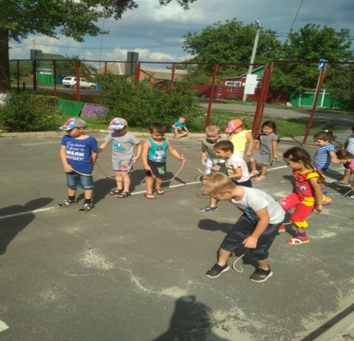

Slide 9
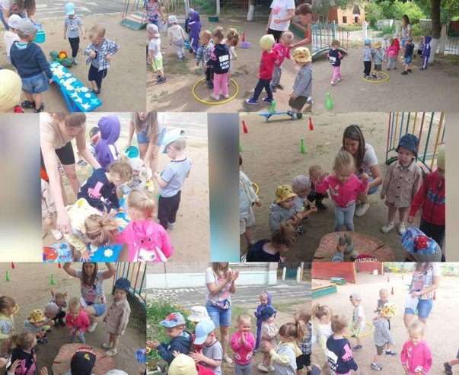
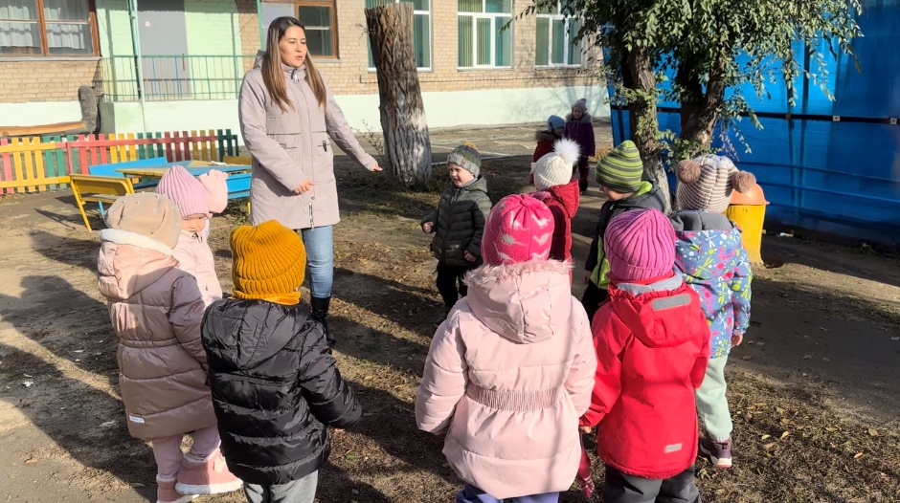
Подвижные,
спортивные игры

Slide 10
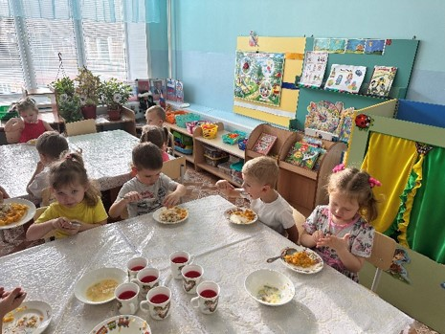
Питание
и гигиена

Slide 11
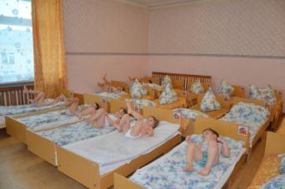
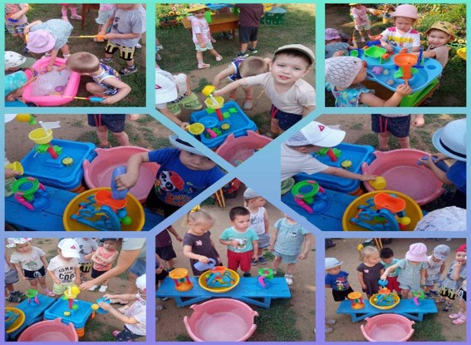
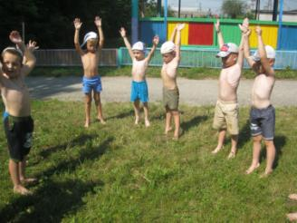
Бодрящая гимнастика
Закаливание

Slide 12
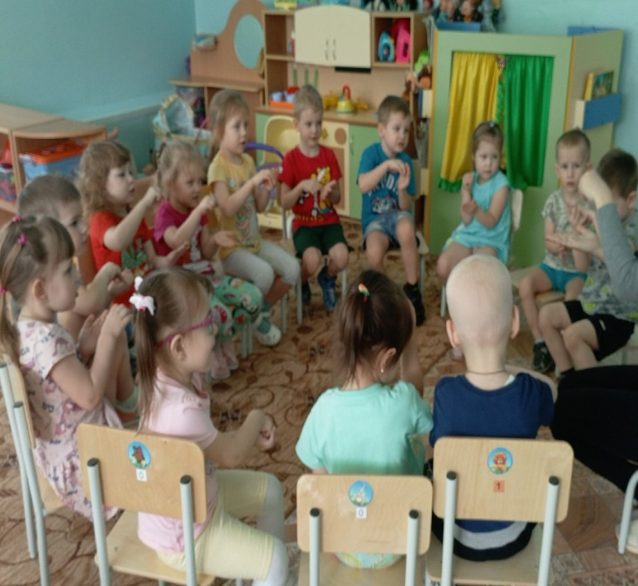
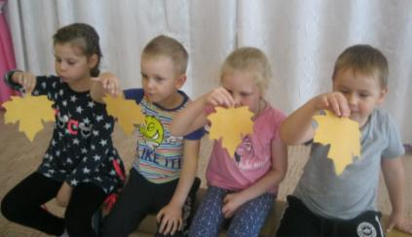
Пальчиковая гимнастика
Дыхательная гимнастика

Slide 13
Технологии музыкального
воздействи, релаксация

Slide 14
ЗОЖ в условиях семьи

Slide 15
Вывод
Таким образом, реализация работы по формированию здорового образа жизни у детей в условиях ДОУ осуществляется через непосредственно – образовательную деятельность, через режимные моменты, игру, индивидуальную работу, самостоятельную деятельность.
Главными союзниками в нашей работе по формированию привычки к здоровому образу жизни у малышей являются родители. И наша работа направлена на то, чтобы объяснить что без участия родителей мы не сможем добиться хороших результатов, только они являются самым ярким примером

Slide 16
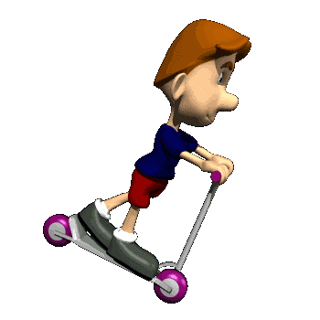

Спасибо
за
внимание!

